Slide 1
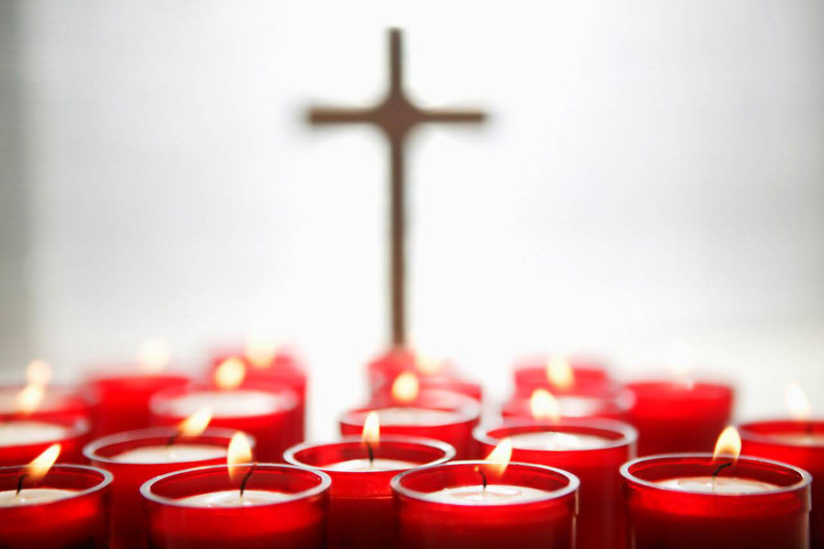
Svi sveti

Slide 2
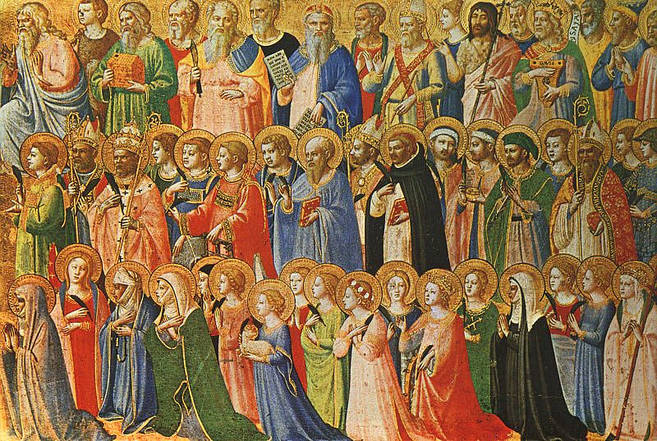
Svi Sveti (također Sesvete,Sisveti ili Sisvete;lat.Sollemnitas Omnium Sanctorum) svetkovina je u Rimokatoličkoj crkvi,a njome se slave svi sveci,kako oni koji su kanonizirani,tako i oni koji to još nisu.
1.Studenoga,u pravoslavnim crkvama ovaj se blagdan slavi prve nedjelje po Duhovima,te označuje završetak uskrsnoga dijela liturgijske godine.
Fra Angelico-Svi Sveti,15.stoljeće

Slide 3
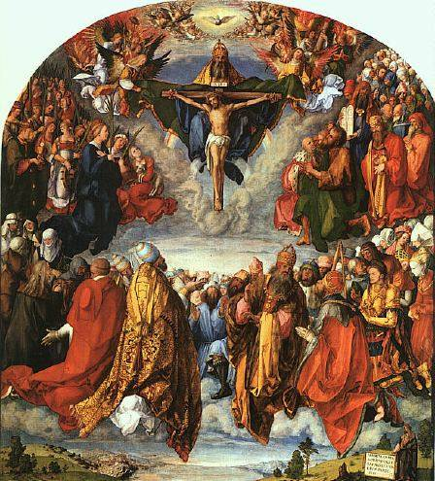
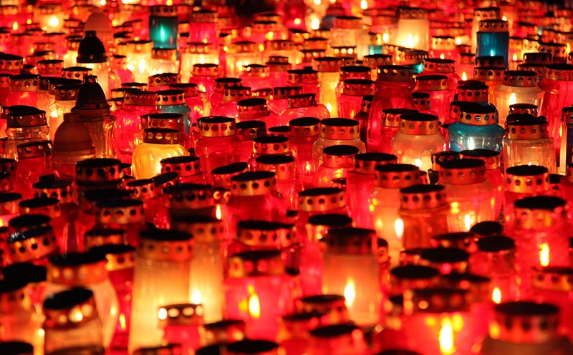
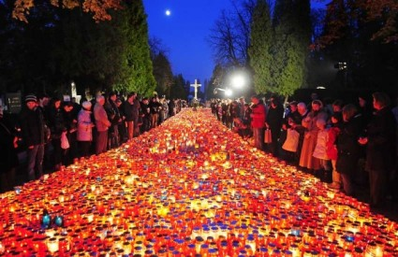

Slide 4
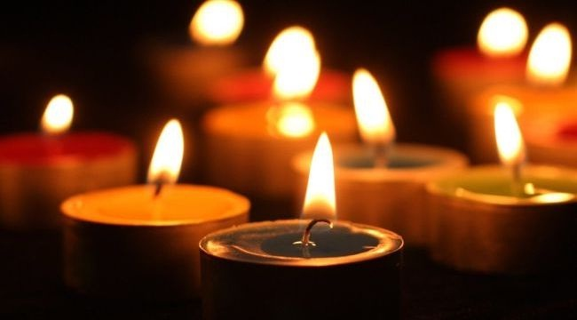
Povijest
Spomen mučenika,zajednički različitim crkvama,počeo se slaviti od 4.stoljeća.
Prvi tragovi općeg slavlja Svih svetih zabilježeni su najprije u Antiohiji i to upravo u nedjelju
nakon Duhova.
Ovaj običaj naveden je i u 74.homiliji svetog Ivana Zlatoustog (407.) te se do danas zadržao u istočnim pravoslavnim crkvama.
Papa Grgur III (731.-741.) premjestio je ovaj blagdan na 1.Studenoga kako bi se poklopio s drevnim keltskim blagdanom {Samhain}koji je označavao Novu godinu.Na taj je način odgovorio na zahtjeve irskih monaha.
Papa je stoga izabrao 1.Studenog kao datum godišnjice posvete jedne kapele u bazilici sv.Petra relikvijama {svetih apostola i svih svetih,mučenika i ispovjednika,i svih savršenih pravednika koji počivaju u miru po čitavome svijetu.}

Slide 5
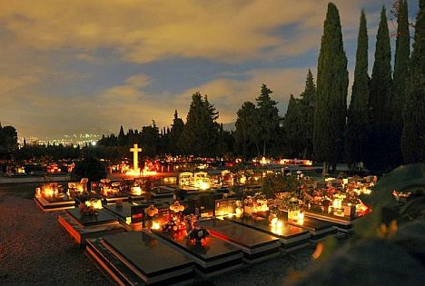
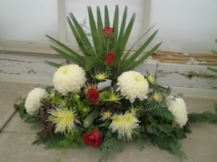
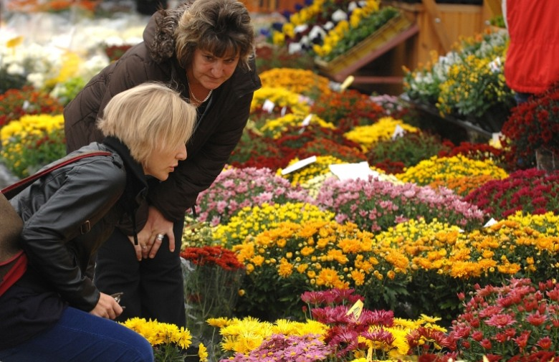

Slide 6
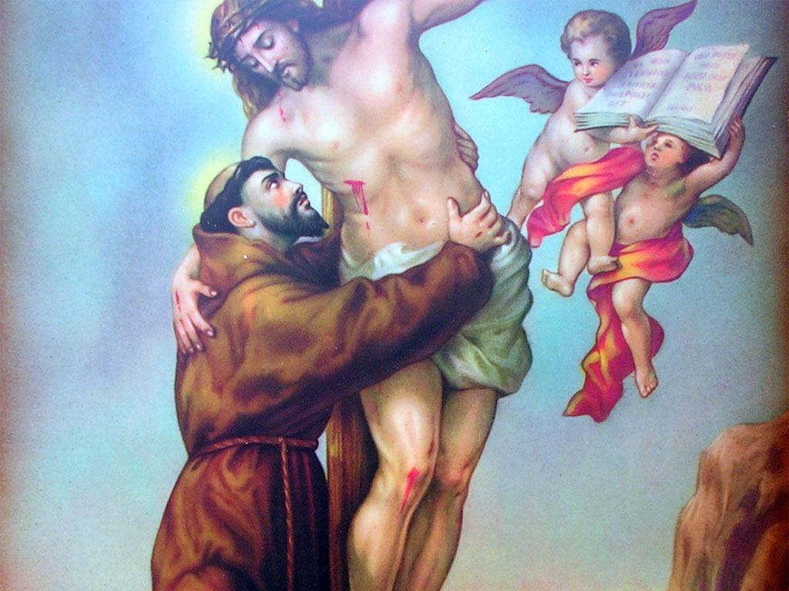
Danas
U kalendaru Katoličke crkve Svi sveti označeni su kao svetkovina,a ujedno su i naredni dani u Republici Hrvatskoj.
Među narodom obično se ovaj blagdan povezuje s obilaskom groblja i uređivanjem grobova pa tako i spomenom na mrtve.Ipak,u Crkvi se Spomen svih vjernih mrtvih ili Dušni dan obilježava dan kasnije,2.Studenoga.
Osim u Katoličkoj crkvi,ovaj se blagdan obilježava i u Engleskoj crkvi,kao i u mnogim evangeličkim crkvama,premda je ondje primio različite oblike,ovisno o dotičnoj Crkvi.

Slide 7
